Slide 1
Le fonctionnement du corps humain
Les mouvements

Slide 2
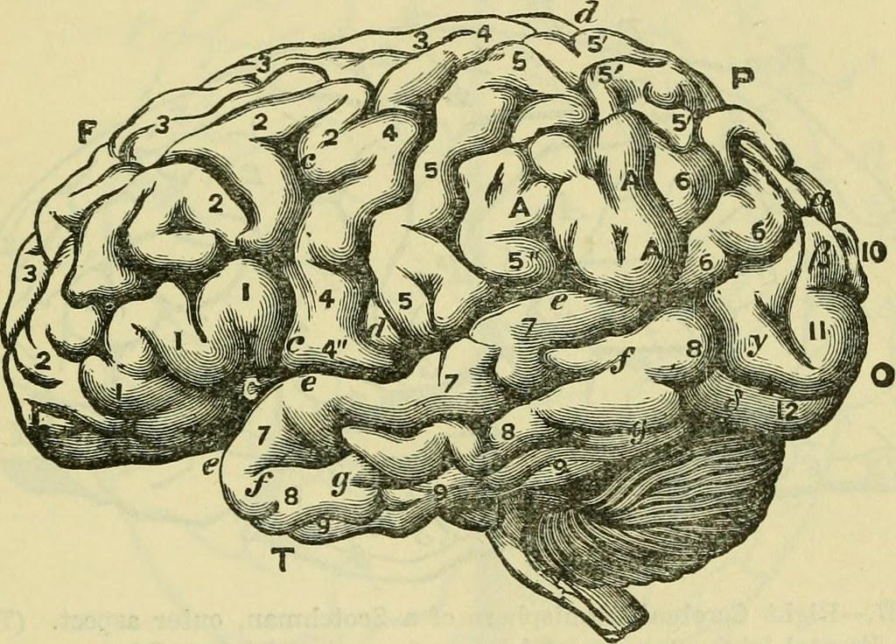
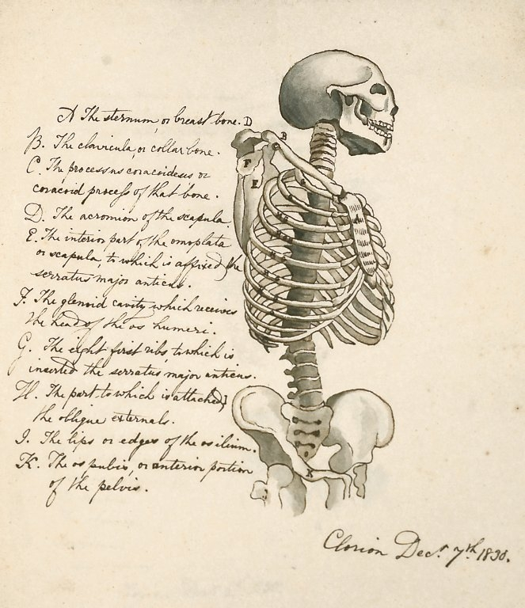
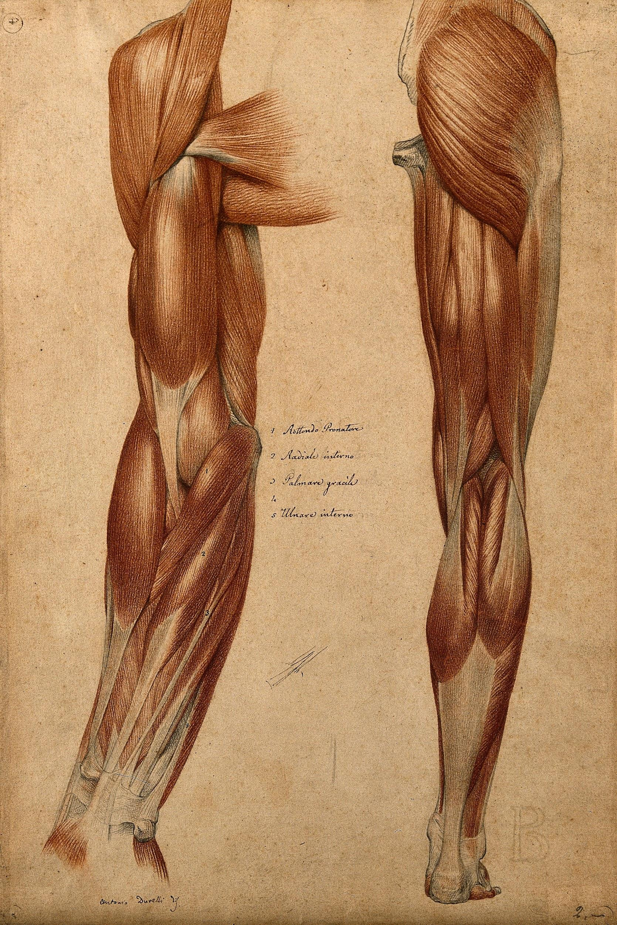
Introduction
Le corps humain :
11 systèmes anatomiques : tels que le systèmes nerveux, ou encore les systèmes circulatoires et musculo-squelettiques
206 os
Plus de 600 muscles

Slide 3
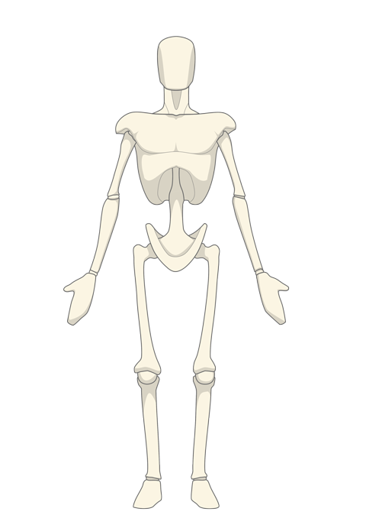
Qu’est-ce qu’un mouvement ?
Un mouvement se réfère à toute partie du corps humain qui bouge par rapport à des plans et/ou des axes anatomiques.
Les organes impliqués :
muscles
os
nerfs
Position anatomique
de référence

Slide 4
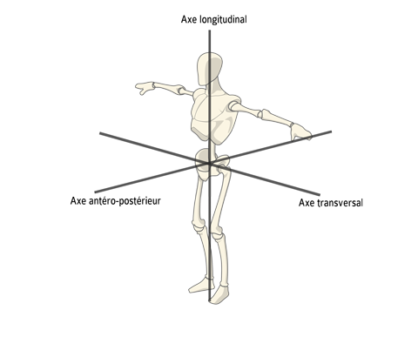
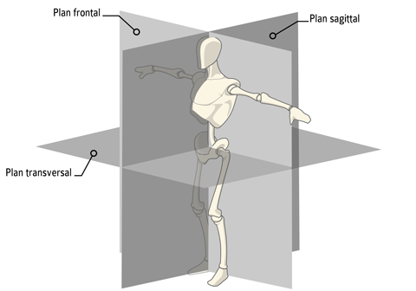
Les plans et les axes
3 plans.
Permettent chacun de diviser le corps humain en deux parties symétriques.
3 axes.
Représentent la direction du mouvement.

Slide 5
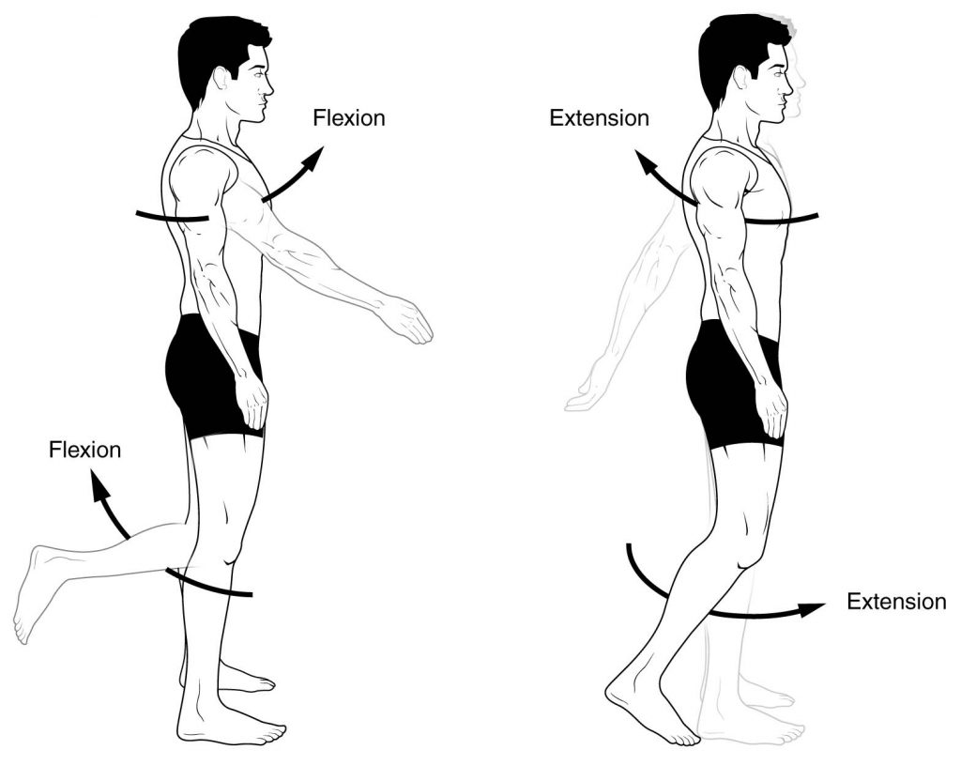
Les types de mouvements
On distingue les mouvements volontaires et les mouvements réflexes/complexes.
3 types de mouvement des articulations :
flexion
extension
rotation

Slide 6
Les mouvements volontaires
Les mouvements volontaires peuvent être divisés en 3 phases :
la phase intentionnelle
la phase de planification et d'initiation du mouvement
la phase de réalisation

Slide 7
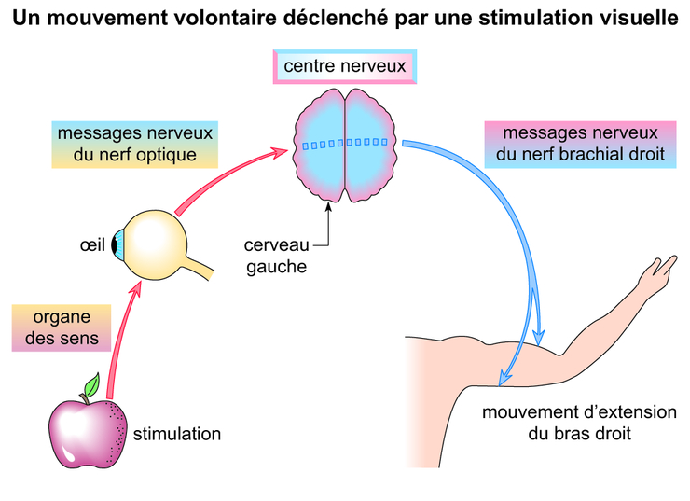

Slide 8
Les mouvements réflexes / complexes
Une activité réflexe est produite par un « arc réflexe », le mécanisme de réponse intégrée d'un centre nerveux sans intervention du cerveau et de la volonté consciente.
Tous les réflexes impliquent l’activation de petits récepteurs sensoriels localisés dans la peau, les articulations ou les muscles eux-mêmes.

Slide 9
Les mouvements réflexes / complexes
réflexe pupillaire

Slide 10
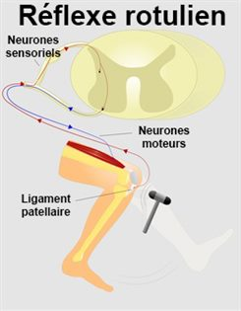
Les mouvements réflexes / complexes
réflexe ostéotendineux (ou réflexe d'extension)

Slide 11
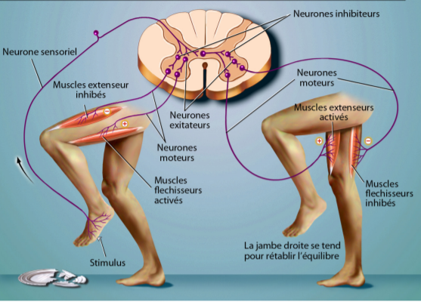
Les mouvements réflexes / complexes
Un exemple de mouvement dit complexe :
retrait en flexion de la jambe où le stimulus se produit
extension accentuée de l’autre jambe pour maintenir l’équilibre

Slide 12
Glossaire
Français | Anglais
extension | extension
flexion | flexion
rotation | rotation
plan : frontal sagittal transversal | plane: frontal sagittal transverse
système : nerveux circulatoire musculo-squelettique | system: nervous system circulatory system (cardiovascular) musculoskeletal system

Slide 13
Glossaire
Français | Anglais
axe antéro-postérieur transversal longitudinal | axis anteroposterior axis transverse axis longitudinal axis
adduction | adduction
abduction | abduction

Slide 14
Texte à traduire
Anatomical movements usually involve bones or body parts moving around fixed joints relative to the main anatomical axes (sagittal, coronal, frontal, etc.) or planes parallel to them.
Anatomical terms of movement are used to describe the actions of muscles upon the skeleton. Muscles contract to produce movement at joints, and the subsequent movements can be precisely described using this terminology.
The terms used assume that the body begins in the anatomical position. Most movements have an opposite movement – also known as an antagonistic movement. We have described the terms in antagonistic pairs for ease of understanding.
Flexion and extension are movements that occur in the sagittal plane. They refer to increasing and decreasing the angle between two body parts:
Flexion refers to a movement that decreases the angle between two body parts. Flexion at the elbow is decreasing the angle between the ulna and the humerus. When the knee flexes, the ankle moves closer to the buttock, and the angle between the femur and tibia gets smaller.
Extension refers to a movement that increases the angle between two body parts. Extension at the elbow is increasing the angle between the ulna and the humerus. Extension of the knee straightens the lower limb.
Abduction and adduction are two terms that are used to describe movements towards or away from the midline of the body.
Abduction is a movement away from the midline – just as abducting someone is to take them away. For example, abduction of the shoulder raises the arms out to the sides of the body.
Adduction is a movement towards the midline. Adduction of the hip squeezes the legs together.
In fingers and toes, the midline used is not the midline of the body, but of the hand and foot respectively. Therefore, abducting the fingers spreads them out.

Slide 15
Sources
https://www.neurosciences.asso.fr/wp-content/uploads/2020/01/FichesCerveau-le-mouvement.pdf
Les divers mouvements du corps humain - CapConcours - CC (cap-concours.fr)
Systèmes du corps humain - Katalysis
Sciences du Sport | Description anatomique du mouvement (sci-sport.com)
https://ressources.unisciel.fr/physiologie/co/module_Physiologie_81.html
https://fr.wikipedia.org/wiki/R%C3%A9flexe
Réflexe ostéotendineux — Wikipédia (wikipedia.org)
https://www.assistancescolaire.com/enseignant/college/ressources/base-documentaire-en-sciences/un-mouvement-volontaire-declenche-par-une-stimulation-visuelle-5smc0303

